Slide 1
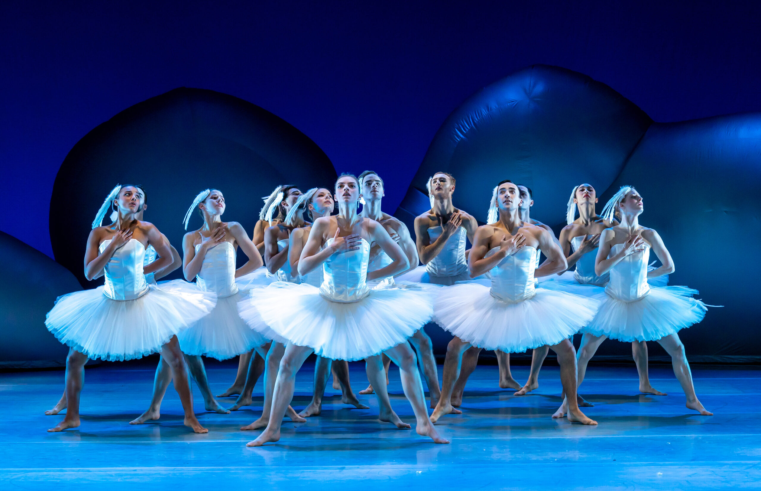

Titel
Ondertitel
Door: Hans Gerritsen

Slide 2

Titel
Ondertitel

Slide 3
Inhoudsopgave titel
Ondertitel
  Titel

Slide 4
Cultuur. Dat zijn wij, van en voor iedereen

Slide 5
Titel
Ondertitel
Tekst

Slide 6
Titel
Ondertitel
Tekst

Slide 7
Wij roepen gemeenten en politieke partijen op om samen met ons deze ambities waar te maken en ervoor te zorgen dat in alle 51 Gelderse gemeenten na de verkiezingen een stevige cultuurpraragraf in het coalitieakkoord is opgenoen

Slide 8
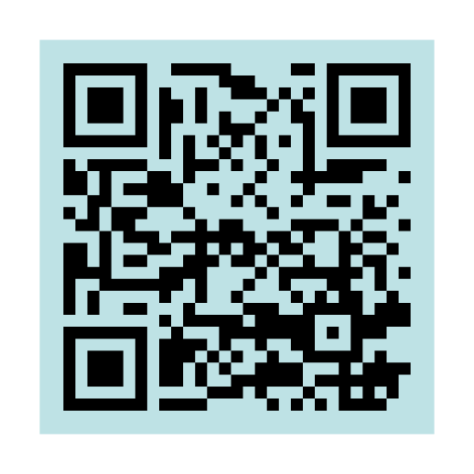
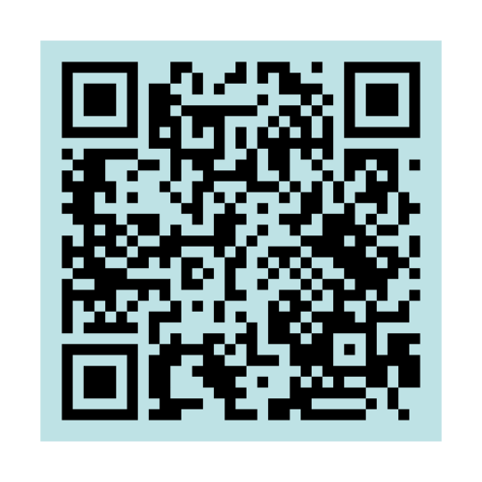
Meer informatie?
Ook onderschrijven?
Vragen?
Contactgegevens
www.gelderscultuurakkoord.nl/

